Slide 1
Serie e Integral de Fourier Transformada de Fourier

Slide 2
Serie de Fourier Sea f(x) una función periódica de período T = 2$π$ La serie de Fourier correspondiente es:
a_{n}

Slide 3
Forma compleja de la serie de Fourier

Slide 4
Forma compleja de la serie de Fourier
Serie compleja de Fourier con sus coeficientes expresados en (6).

Slide 5
Forma compleja de la serie de Fourier Vamos a expresar esos mismos coeficientes dados en (6) en forma compleja:

Slide 6
Forma compleja de la serie de Fourier Se puede expresar la serie de la siguiente manera:

Slide 7
Forma compleja de la serie de Fourier

Slide 8
Forma compleja de la serie de Fourier

Slide 9
Forma compleja de la serie de Fourier

Slide 10
Forma compleja de la serie de Fourier

Slide 11
Forma compleja de la serie de Fourier

Slide 12
Serie compleja de Fourier
Se desea hallar la serie compleja de Fourier de la función periódica :

Slide 13
Serie compleja de Fourier

Slide 17
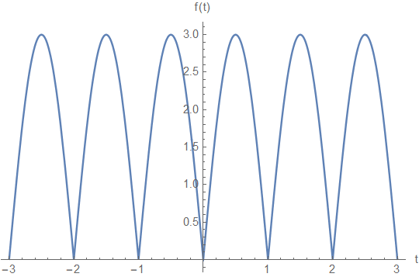

Slide 18
Integral de Fourier La serie de Fourier puede representar a una función f(x) periódica. Si se quiere representar una f(x) no periódica sobre todo el dominio deberemos utilizar un nuevo concepto llamado Integral de Fourier de la función f(x). Sea f(x) = x² + 1

Slide 19
Integral de Fourier
Se podría representar f(x) en un intervalo [–l, l], a partir de considerar su correspondiente extensión periódica.

Slide 20
Integral de Fourier

Slide 21
Integral de Fourier
Serie de Fourier

Slide 22
Integral de Fourier
En este paso al límite la sumatoria de la serie se transforma en una integral. La variable “t” aparece para no confundirse con la variable “x” de la función a representar

Slide 23
Integral de Fourier
Después de operar algebraicamente, la expresión resultante es :

Slide 24
Integral de Fourier
Operando algebraicamente, agrupando las expresiones que contienen funciones trigonométricas, y con base en una identidad trigonométrica:

Slide 25
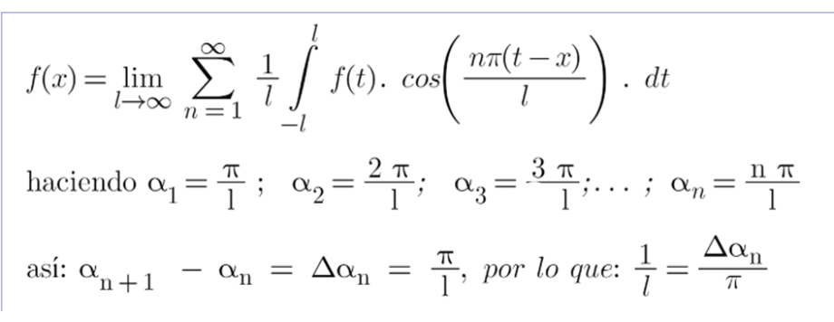
Integral de Fourier
La expresión del desarrollo es la siguiente:
Realizamos un cambio de variable α_{n} = $n.π/l$

Slide 26
Integral de Fourier

Slide 27
Integral de Fourier

Slide 28
Integral de Fourier
Integral de Fourier de f(x)

Slide 29
Integral de Fourier
La Integral de Fourier de una función f(x) seccionalmente continua en cualquier intervalo [-l,l], converge para todo x en los puntos de continuidad de f(x) y en los de discontinuidad, a la semisuma de los límites laterales.

Slide 30
Integral de Fourier

Slide 31
Integral de Fourier

Slide 32
Integral de Fourier

Slide 33
Integral de Fourier

Slide 34
Integral de Fourier

Slide 35
Integral de Fourier
Integral de Fourier de una función par

Slide 36
Integral de Fourier

Slide 37
Integral de Fourier

Slide 38
Integral de Fourier
Integral de Fourier de f(x)

Slide 39
Integral de Fourier

Slide 40
Integral de Fourier

Slide 41
Transformada de Fourier

Slide 42
Transformada de Fourier

Slide 43
Transformada de Fourier

